Slide 1





Gijón, 25-27 de octubre de 2023
RETOS Y PROPUESTAS DE ACCION PARA LA POLITICA DE ORDENACION DEL TERRITORIO
¿QUE PAPEL PARA LOS ACTORES PRIVADOS?
Consejería de Ordenación de Territorio, Urbanismo, Vivienda y Derechos Ciudadanos
Dirección General de Ordenación del Territorio

Slide 2



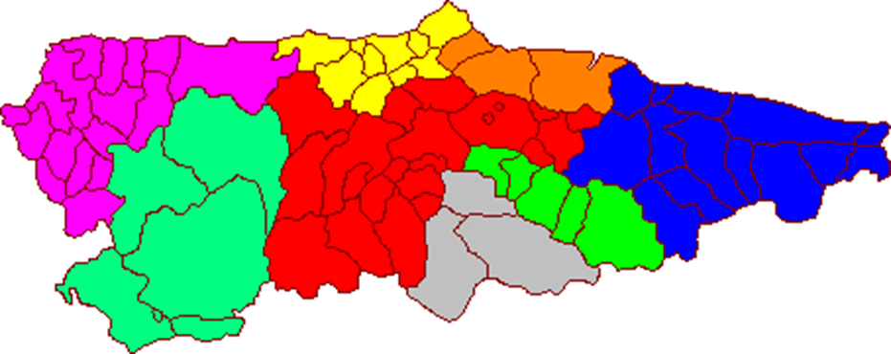
EL TERRITORIO ASTURIANO:
SUPERFICIE 10600 Km2
POBLACION 1 MILLON HABITANTES
DENSIDAD 94 HAB/KM2
MUNICIPIOS 78 CONCEJOS
NUCLEOS 3500 CON MENOS DE 10 HAB

Slide 3
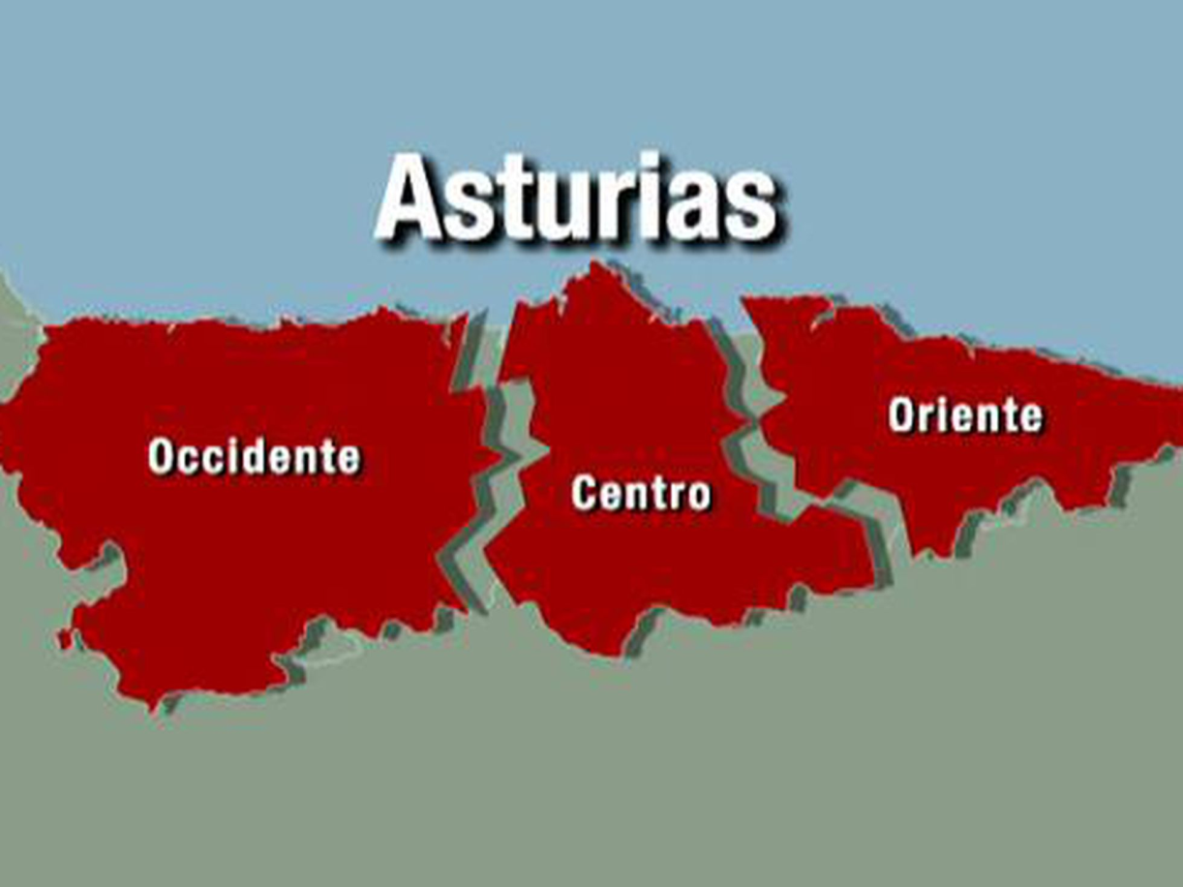
EL AREA CENTRAL Y LAS ALAS
Concentración de población en el área central, actualmente el 72% de la población en un 14% de la superficie regional.

Slide 4
RETOS DE LA ORDENACION ASTURIANA DEL TERRITORIO A CORTO PLAZO:
LOITA
AREAS DE COLABORACION INTERMUNICIPAL
CORREDORES AMBIENTALES
PLAN ESPECIAL TERRITORIAL DEL CAMINO DE SANTIAGO
DIRECTRICES SECTORIALES

Slide 5
LOITA
SIMPLIFICAR LA REDACCION DE LOS PGO EN FUNCION DE LA COMPLEJIDAD Y TAMAÑO DE LOS NUCLEOS
ABORDAR EL PROBLEMA DE LA GESTION URBANA DE LOS PEQUEÑOS Y MEDIANOS MUNICIPIOS
AFRONTAR EL PROBLEMA DEL CRECIMIENTO DE LAS ENTIDADES Y NUCLEOS RURALES

Slide 6
ACIs
ESTABLECER EN ASTURIAS UN SISTEMA EQUILIBRADO ENTRE LA ZONA CENTRAL Y LAS ALAS
APOYAR LA INTERCOLABORACION MUNICIPAL SIN CAER EN LAS MANCOMUNIDADES
NO CREAR ESTRUCTURAS ADMINISTRATIVAS COMPLEJAS
ESTABLECER SISTEMAS DE COLABORACION VOLUNTARIA QUE PARTAN DE LO MUNICIPAL Y CREZCAN HASTA LA ESTRUCTURA AUTONOMICA
DOTAR A LO ANTERIOR DE UNA ESTRUCTURA ADMINISTRATIVA

Slide 7
PLANES TERRITORIALES DE PUESTA EN VALOR DE LOS PATRIMONIALES Y PAISAJISTICOS DEL TERRITORIO ASTURIANO
POLA – PLAN DE ORDENACION DEL LITORAL ASTURIANO
PESC- PLAN ESPECIAL TERRITORIAL DEL SUELO NO URBANIZABLE DE COSTAS
Casos de éxito a replicar

Slide 9
PLANES TERRITORIALES DE PUESTA EN VALOR DE LOS PATRIMONIALES Y PAISAJISTICOS DEL TERRITORIO ASTURIANO
CORREDORES AMBIENTALES
Plan Especial territorial de los espacios verdes del Area Central
Protección del suelo no urbanizable
Experiencia a replicar en las alas
Potenciación turística con rutas tipo “Caminos Naturales”
PLAN ESPECIAL TERRITORIAL DEL CAMINO DE SANTIAGO
En colaboración con las Consejerías de Turismo y Cultura
Otra oportunidad para la rentabilidad del Planeamiento por parte de los actores privados

Slide 10
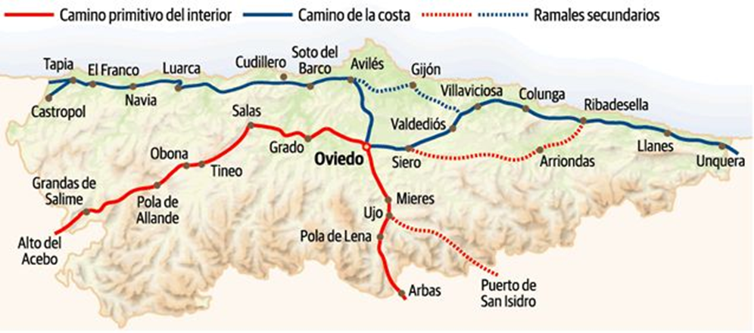

Slide 11
LAS DIRECTRICES SECTORIALES
La fontanería de la Ordenación del Territorio, se actúa cuando hay goteras.
REVISION DE LAS DIRECTRICES DE ENERGIA EOLICA
DIRECTRICES DE LAS ENERGIAS RENOVABLES
DIRECTRICES DE COMERCIO

